Slide 1

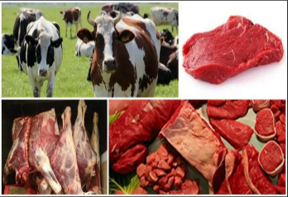


Прямая поддержка ЛПХ
Субсидия на возмещение части затрат на обеспечение прироста производства сельскохозяйственной продукции гражданами,
ведущими личное подсобное хозяйство и применяющих специальный налоговый режим «Налог на профессиональный доход» (НПД)
Обязательное применение специального налогового режима (НПД);
Ведение производственной деятельности в качестве гражданина, ведущего личное подсобное хозяйство, в течение не менее 12 месяцев, предшествующих году предоставления субсидии, подтверждаемое выпиской из похозяйственной книги;
Включение в расчеты для получения субсидий объемов продукции, реализованной не ранее постановки гражданина на учет в качестве плательщика налога на профессиональный доход.
Субсидия предоставляется по установленным ставкам на 1 тонну реализованной продукции в зависимости от территориальной принадлежности (зоны): молоко – от 12 000 до 18 000 рублей; скот и птица в убойной массе, реализованного на мясо – от 44 000 до 51 000 рублей; картофель – 10 000 рублей.
Предельные объемы выхода продукции растениеводства с 1 кв. метра:
Пакет документов:
заявление
справка о постановке на учет (снятии с учета) физического лица в качестве плательщика НПД
выписка из похозяйственной книги
сведения об осуществляемой деятельности
справка-расчет с приложением реестра чеков, сформированных в официальном приложении ФНС России
согласие на обработку персональных данных
Пакет документов подается на бумажном носителе в ГУ РК «Центр господдержки АПК и рыбного хозяйства» (либо в территориальные отделы) по адресу: 167010, г. Сыктывкар, ул. Бабушкина, д. 23 в срок до 15 октября 2023 года
№ п/п | Вид продукции | кг с 1 кв. метра
1 | Картофель | 2,0
2 | Морковь, свекла | 4,0
3 | Капуста, кабачки | 3,0
4 | Лук, чеснок | 2,5

